Slide 1

ZAČÍNAME

Slide 2
žáner, ktorý vznikol v 20-tych rokoch 20. storočia v USA
strieda sa v ňom hovorené slovo, spev a tanec
pri inscenovaní muzikálu musia byť interpreti
nielen dobrými hercami, ale aj spevákmi a tanečníkmi
zachytáva súčasný a realistický námet,
často aj spoločensky závažné témy
ĎALEJ

Slide 3

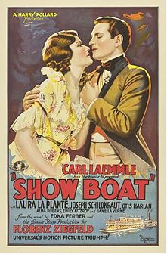
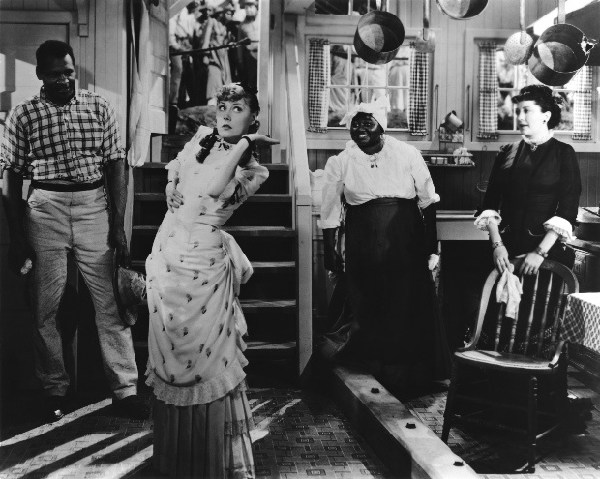
UKÁŽKA
ĎALEJ

Slide 4

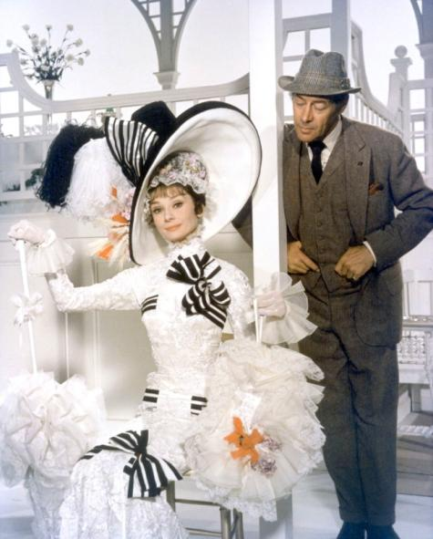
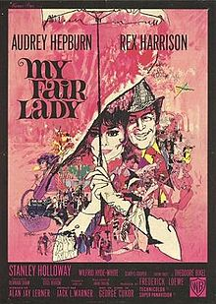
hudba: Frederick Loewe
UKÁŽKA
ĎALEJ

Slide 5

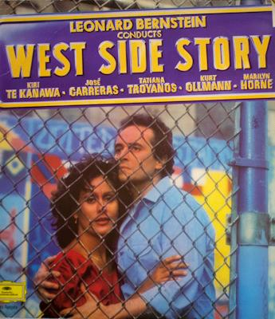
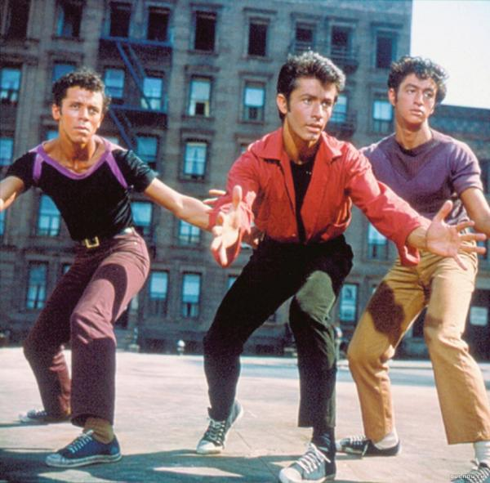
AMERICA
hudba: Leonard Bernstein
ĎALEJ

Slide 6

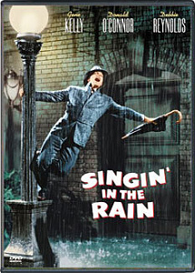
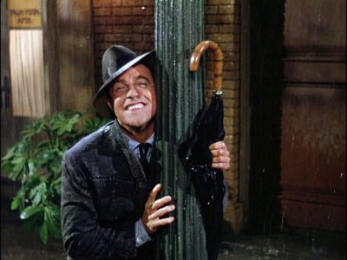
UKÁŽKA
americký filmový muzikál z roku 1952
ĎALEJ

Slide 7

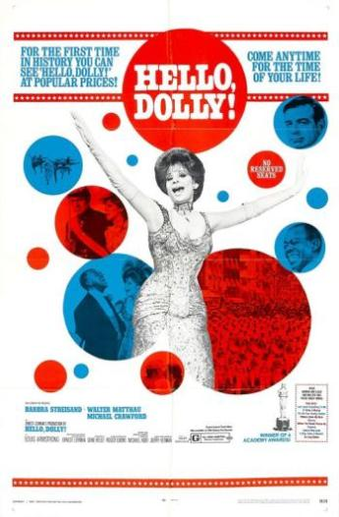
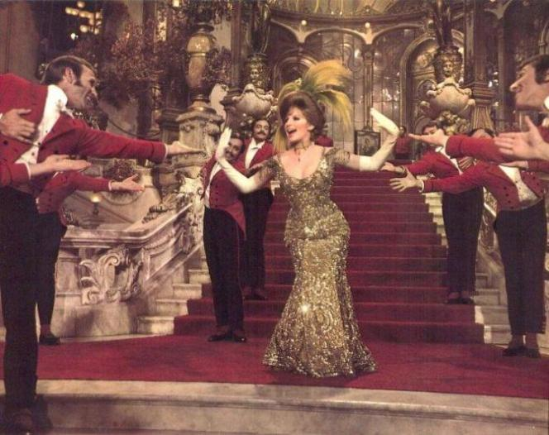
UKÁŽKA
filmový muzikál podľa komédie Thorntona Wildera
Dohadzovačka ♪ hudba a texty piesní: Jerry Herman
ĎALEJ

Slide 8


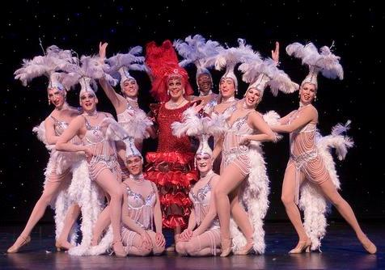
UKÁŽKA
bláznivá francúzska komédia
hudba: Jerry Herman
ĎALEJ

Slide 9

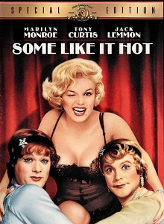
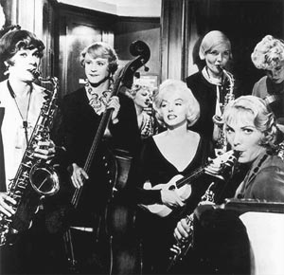
legendárny americký muzikál dobil svet vďaka filmovej verzii, v ktorej zažiarili také hviezdy ako Marilyn Monroe, Jack Lemon a Tony Curtis
UKÁŽKA
ĎALEJ

Slide 10

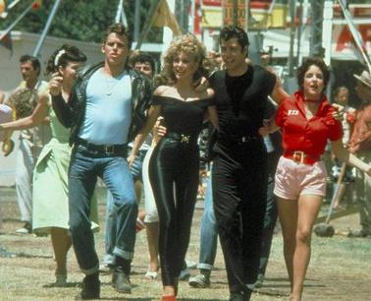
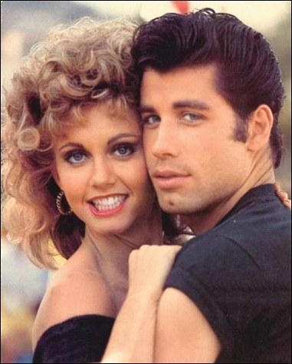
americký muzikál vznikol v roku 1970
v roku 1978 bol spracovaný do filmovej podoby
SUMMER NIGHTS
ĎALEJ

Slide 11

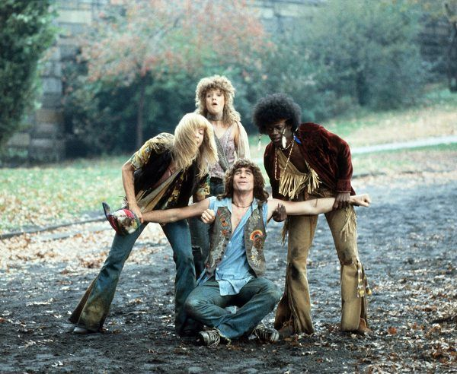
UKÁŽKA
LET THE SUNSHINE IN
pôvodný americký muzikál z roku 1968
filmovú podobu dostal
v roku 1979 (Miloš Forman)
ĎALEJ

Slide 12

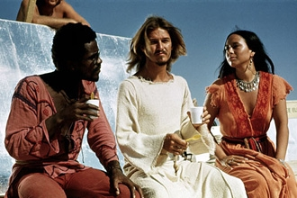
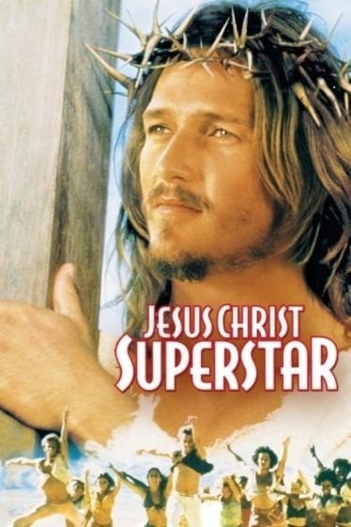
legendárny americký muzikál
hudba: Andrew Lloyd Webber
I DON'T KNOW HOW TO LOVE HIM
KING HEROD
ĎALEJ

Slide 13


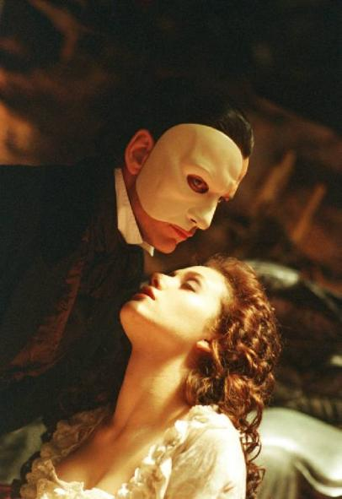
hudba: Andrew Lloyd Webber
UKÁŽKA
ĎALEJ

Slide 14


americký muzikál (rocková opera)
prvýkrát vyšiel na platniach v roku 1976
hudba:
Andrew Lloyd Webber
DON'T CRY FOR ME ARGENTINA
YOU MUST LOVE ME
ĎALEJ

Slide 15

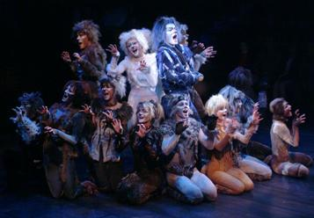
legendárny americký muzikál
hudba:
Andrew Lloyd Webber
MEMORY
ĎALEJ

Slide 16

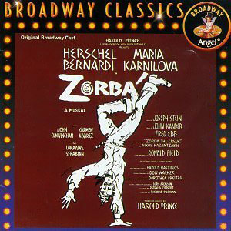
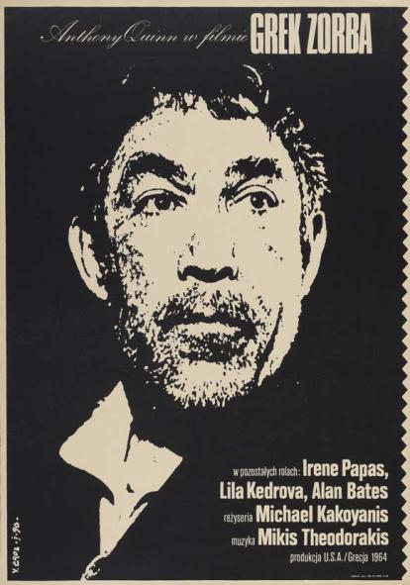
UKÁŽKA
ĎALEJ

Slide 17


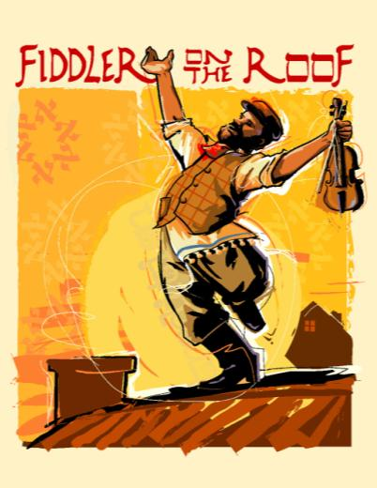
TRADITION
THE BOTTLE DANCE
UKÁŽKA
v muzikálovom žánri je to doslova klasika ♪ vznikol na motívy poviedok židovského spisovateľa Sholema Aleichema
ĎALEJ

Slide 18

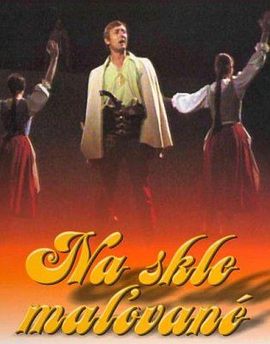
muzikál poľských autorov
hudba:
Katarzyna Gärtnerová
libreto:
Ernest Bryll
ZBOHOM BUĎ
ĎALEJ

Slide 19

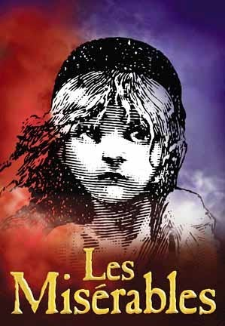
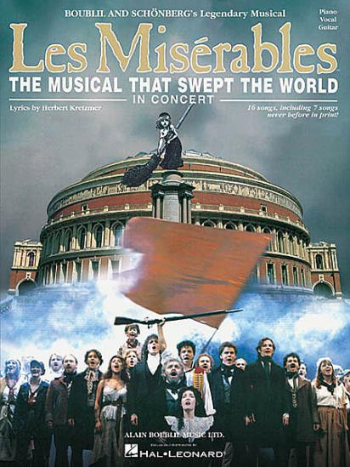
muzikál podľa románu
Victora Huga
hudba:
Claude-Michel Schönberg
UKÁŽKA
UKÁŽKA
UKÁŽKA CZ
ĎALEJ

Slide 20


pôvodný slovenský
muzikál
libreto:
Alta Vášová
hudba:
Pavol Hammel
Marián Varga
texty piesní:
Kamil Peteraj
Ján Štrasser
PIESEŇ O SMÚTKU
JA NEMÁM LÁSKU V MALÍČKU
ĎALEJ

Slide 21

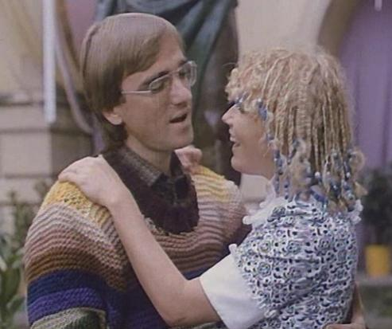
pôvodný slovenský
televízny muzikál
námet a scenár:
Alta Vášová
hudba:
Dežo Ursiny
texty piesní:
Ján Štrasser
účinkujú:
Marika Gombitová
Miro Žbirka
ŠATY
SPRAVILO SA TO SAMO
TRI SLOVÁ
ĎALEJ

Slide 22

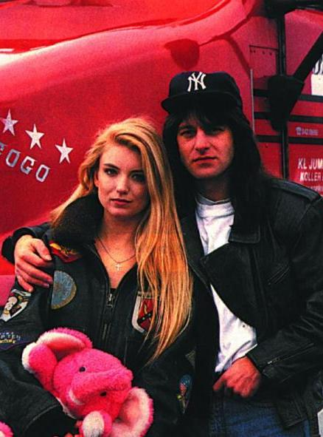
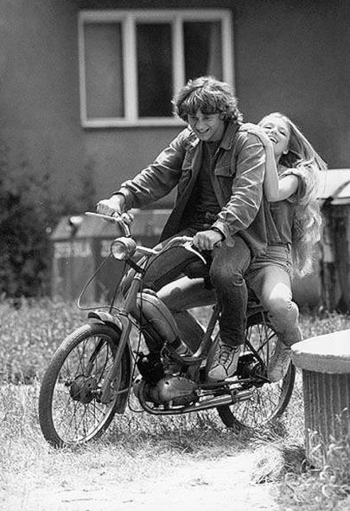
slovenský filmový muzikál podľa knihy Eleonóry Gašparovej
hudba:
Vašo Patejdl
libreto a texty piesní:
Boris Filan
réžia:
Dušan Rapoš
NEMOŽNÁ
AK NIE SI MOJA
ĎALEJ

Slide 23



pôvodný slovenský muzikál ♪ hudba: Henrich Leško
NEĽUTUJEM
ĎALEJ

Slide 24

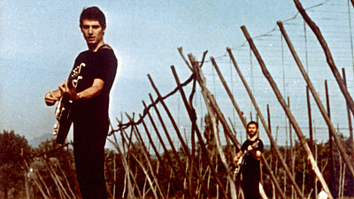

prvý český filmový muzikál
z roku 1964
BOSSA NOVA
DEN JE KRÁSNÝ
MILENCI V TEXASKÁCH
ĎALEJ

Slide 25


legendárny český filmový muzikál z vojenského prostredia so slávnymi pesničkami
hudba:
Jiří Šlitr
GLORY ALELUJA
TAK ABY STE TO VĚDELA
ĎALEJ

Slide 26

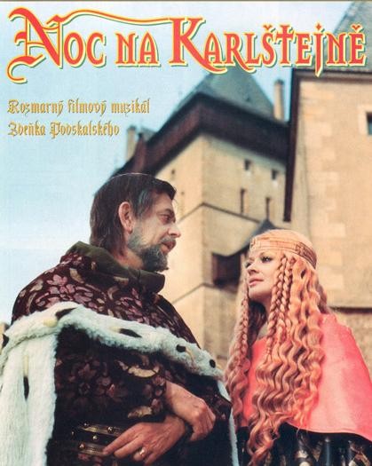
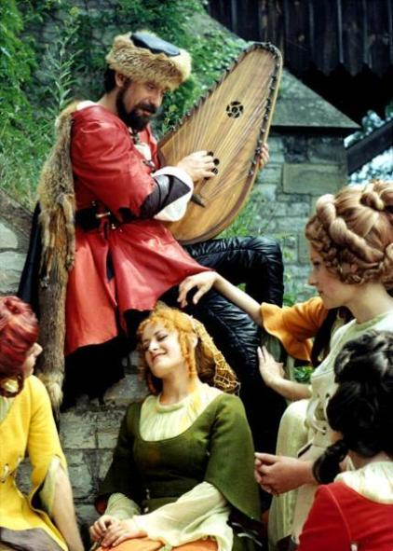
český filmový muzikál
hudba:
Karel Svoboda
LÁSKO MÁ, JÁ STŮŇU
DO VĚŽÍ
ĎALEJ

Slide 27

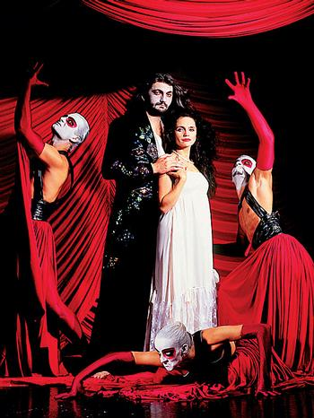
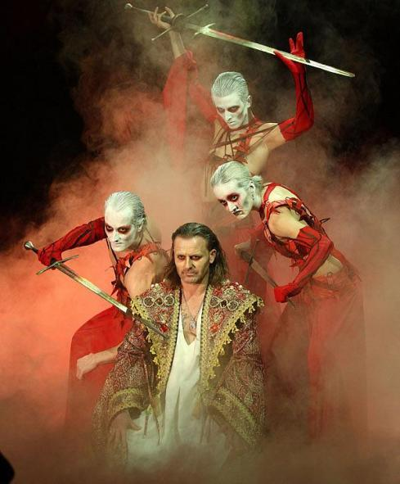
český muzikál ♪ hudba: Karel Svodoba ♪ réžia: Jozef Bednárik
JSI MŮJ PÁN
ĎALEJ

Slide 28

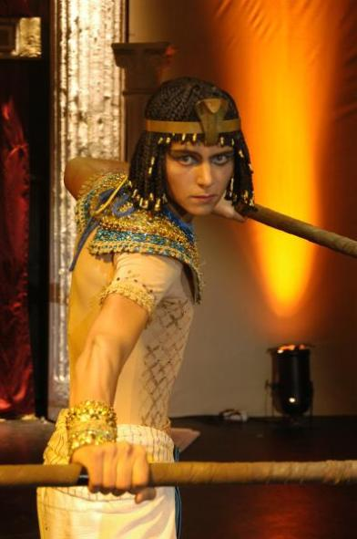
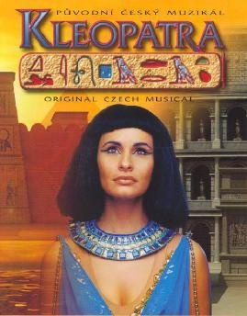
pôvodný český muzikál
hudba: Michal David
TEĎ KRÁLOVNOU JSEM JÁ
ĎALEJ

Slide 29


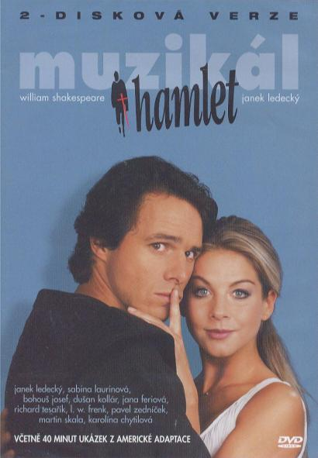
český muzikál podľa tragédie Williama Shakespeara ♪ hudba
a texty piesní: Janek Ledecký
NEVĚRNÁ
ĎALEJ

Slide 30

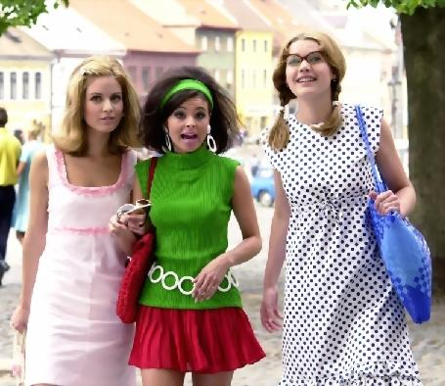

český muzikál ♪ libreto: Zdeněk Zelenka ♪ réžia: Filip Renč
STÍN KATEDRÁL
Š Š Š
PÁTÁ
ĎALEJ

Slide 31


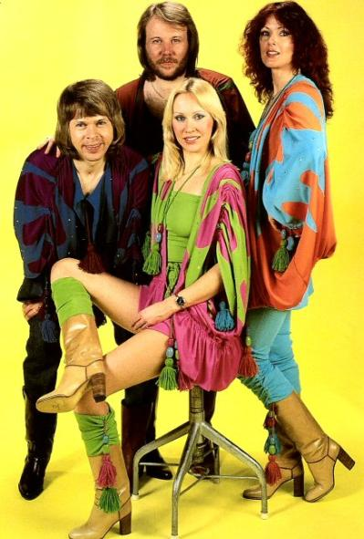
UKÁŽKA
ĎALEJ

Slide 32

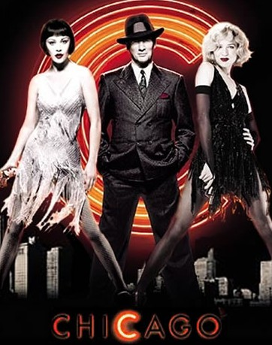
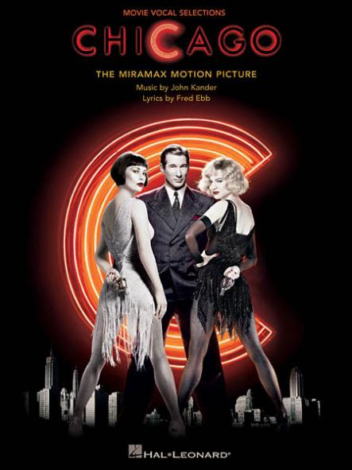
FINÁLE
oscarový filmový muzikál ♪ hrajú: Catherine Zeta-Jones, Renée Zellweger, Richard Gere
ĎALEJ

Slide 33

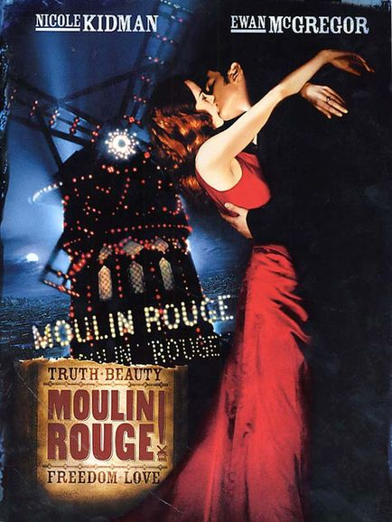
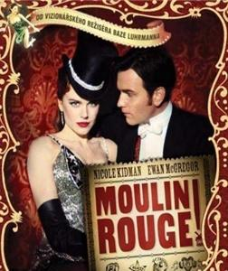
UKÁŽKA
ĎALEJ

Slide 34

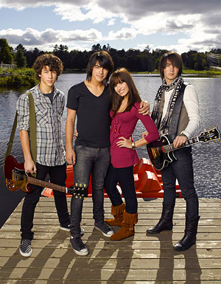

UKÁŽKA
ĎALEJ

Slide 35


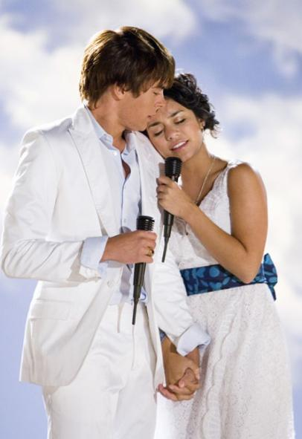
UKÁŽKA
UKÁŽKA
ĎALEJ

Slide 36



